Slide 1
Постоянная работа. Работа по контракту. Правила перехода на другую работу.

Slide 2
Давай вспомним!

Slide 3
Что такое Трудовой договор?
Трудовой договор -это соглашение между работником и работодателем, которые берут на себя взаимные обязательства

Slide 4
Содержание трудового договора
Обязательные
Непосредственные условия
Дополнительные
Необходимые сведения

Slide 5
Обязательные условия трудового договора
Место работы
Трудовая функция
Дата начала работы
Условия оплаты труда
Режим рабочего времени и времени отдыха
Условия, определяющие в необходимых случаях характера работы
Социальное страхование работника

Slide 6
Дополнительные условия трудового договора
Об испытании
О неразглашении охраняемой законом тайны
Об обязанности работника отработать поле обучения не менее установленного договором срока, если обучение проводилось за счет средств работодателя
О видах и условиях дополнительного социального страхования работника

Slide 7
Виды трудовых договоров
Неопределенный срок
Определенный срок не более 5 лет(срочный трудовой договор)

Slide 8
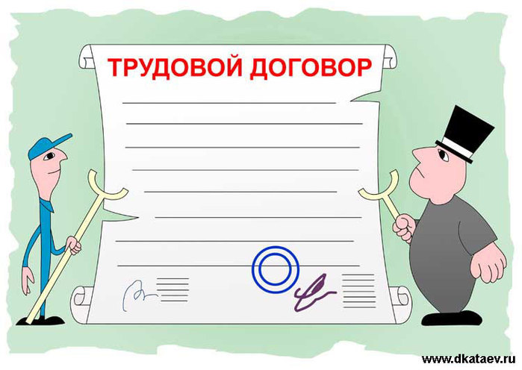
Порядок
Заключения
Трудового
Договора

Slide 9
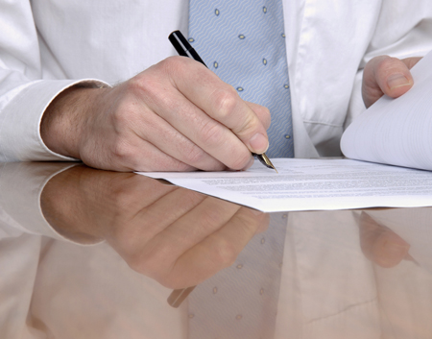
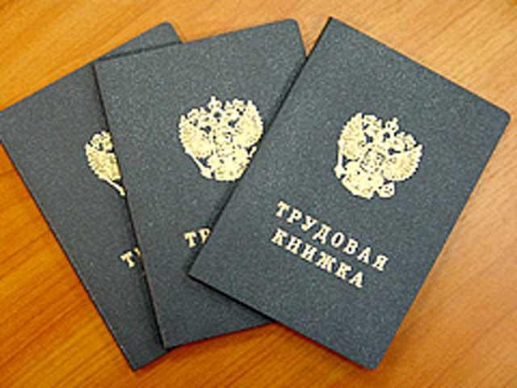
Предоставление Необходимых документов
Паспорт или иной документ удостоверяющий личность
Трудовую книжку
Страховое свидетельство государственного пенсионного страхования
Документы воинского учета
Документ об образовании

Slide 10
Знакомство с локальными актами и коллективным договором (под роспись)
Правила внутреннего трудового распорядка
Коллективный договор
Оформление Трудового договора в письменной формы
Трудовой договор заключается в письменной форме, составляется в 2-ух экземплярах

Slide 11
Работодатель обязан
Прием на работу оформлять приказом работодателя (ст.68 ТК.РФ)
По требованию работника в течении 3 дней выдать ему документы связанные с его работой(ч.1 ст.62 ТК.РФ)
Ознакомить работника с правилами рудового распорядка, локальными актами ,коллективным договором
Содержания приказа должно соответствовать условиям трудового договора (ст.75 ТК.РФ)
Ознакомить работника с приказом под расписк у в 3 дневный срок со дня подписания трудового договора
Приказ издается на основании заключенного трудового договора(ст.56 ТК.РФ)

Slide 12
Общие качества работника
Работник
Пол
Политические убеждение
Деловые качества:
-Знания
-Умения
-Опыт
Расса,
национальность
Отношение религии
Социальное происхождение
Место жительства
Имущественное положение

Slide 13
Испытание
при приеме на работу

Slide 14
Срок испытания:
1.Не больше трех месяцев
2.Для руководителей и их заместителей, главных бухгалтеров -шести месяцев
3.Для срочного договора от 2-6 месяцев
-не более 2 недель.

Slide 15
Испытательный срок при приеме на работу не устанавливается:
Лиц. избранных по конкурсу
Беременных женщин и женщин, имеющих детей в возрасте до 1,5 лет
Лиц, не достигших 18 лет
Молодых специалистов
Лиц избранных на выборную должность
Лиц приглашенных на работку в порядке переводу от другого работодателя
Лиц,заклющающих трудовой договор сроком до двух месяцев

Slide 27
Тест
1.С какого возраста можно заключать Трудовой Договор согласно ТК РФ?
а)с 20 лет
б)с 18 лет
в)с 16 лет
2.Срочный трудовой договор может заключаться на срок
а) не более 1 года
б) не более 5 лет
в) не менее 1 года

Slide 28
3. Что должно произойти если срок трудового договора заключённого на три года , истёк, но ни работник ни работодатель не потребовали прекращения трудовых отношений
а) работник не может продолжать работу на этом предприятии
б) трудовой договор считается продлённым на неопределенный срок
в) работодатель может в любое время уволить работника по своему усмотрению

Slide 29
4. Испытательный срок при приеме на работу для работников не может превышать:
а) 1 месяца
б) 4 месяцев
в) 6 месяцев
5. . Испытательный срок при приеме на работу для руководителей не может превышать:
а) 1 месяца
б) 3 месяцев
в) 6 месяцев

Slide 30
6. Какие документы необходимо предоставлять при заключении трудового договора?
а) трудовая книжка
б) характеристику с работы
в) документ о награде

Slide 31
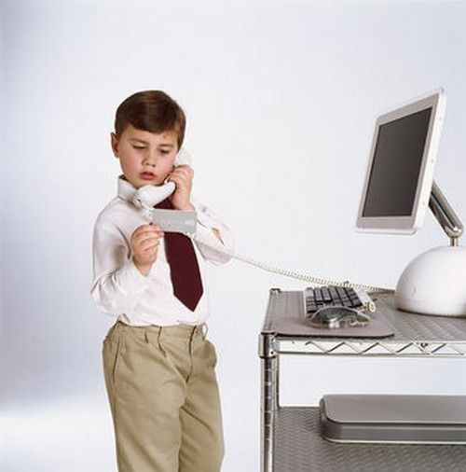
Спасибо
за внимание!!!

